Slide 1
Фізика в фармакології

Slide 2
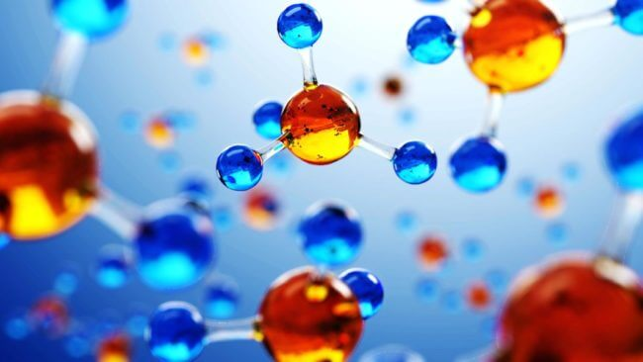
На мою думку, кращим прикладом фізики в фармакології буде квантова фармакологія
КВАНТОВА ФАРМАКОЛОГІЯ: СТАН, ПЕРСПЕКТИВИ
НАУКОВИХ ДОСЛІДЖЕНЬ, ВПРОВАДЖЕННЯ РЕЗУЛЬТАТІВ
У ПРАКТИЧНУ ФАРМАЦІЮ

Slide 3

Впровадження в медичну практику нових лікарських засобів, вивчення механізму їх дії та застосування для лікування різних захворювань є основною метою спеціалістів різного профілю – хіміків, фізико-хіміків, фармакологів, провізорів, технологів, клініцистів. Молекулярні механізми первинної фармакологічної реакції взаємодії лікарських засобів остаточно не встановлені. Це предмет інтенсивних досліджень науковців різних спеціальностей.

Slide 4

Досліджуючи механізми фармакологічної реакції лікарських засобів, вчені пройшли кілька етапів. Умовно в історії розвитку експериментальної фармакології доцільно виділити такі
етапи:
Феноменологічна (фізіологічна) фармакологія.
2. Біохімічна фармакологія.
3. Молекулярна фармакологія.
4. Фізико-хімічна фармакологія.
5. Квантова фармакологія.
Прогрес у розвитку квантової хімії, фізики і механіки, молекулярної біології, комп’ютерних
технологій заклав теоретично-методичні засади та сприяв розвитку досліджень нової науки– квантової фармакології.

Slide 5
Термін „квантова фармакологія” з’явився в науковій літературі у 1977 р. Англійський хімік W.G. Richards, що очолював кафедру хімії в Оксфордському університеті, дав визначення квантової фармакології як науки, в якій знання електронної структури препаратів використовують для de novo дизайну лікарських засобів, вивчення зв’язку між структурою та біологічною активністю речовин, а також встановлення фармакофорів, визначення нових параметрів фармакокінетики і пояснення механізму дії медикаментів .
На основі аналізу даних літератури та з урахуванням власних досліджень можна дати таке визначення квантової фармакології: це наука, яка застосовує принципи теоретичної хімії,квантової фізики і квантової механіки та методи комп’ютерного моделювання для дослідження молекулярної структури лікарських засобів, механізмів їх взаємодії з рецепторами, біомолекулами організму для встановлення первинної фармакологічної реакції медикаментів, а також цілеспрямованого синтезу оригінальних препаратів з метою раціональнішого застосування їх у клінічній практиці.

Slide 6

Зважаючи на 30-річний період розвитку квантової фармакології основні положення цього
напряму можна визначити в таких аспектах:
1. Дослідження просторової будови та електронної структури молекули лікарських засобів.
2. Встановлення зв’язку між хімічною структурою та фармакологічною активністю медикаментів (QSAR).
3. Роль розчинника в механізмі дії препаратів.
4. Визначення фармакофорів лікарських засобів.
5. Розробка de novo дизайну засобів для лікування різних захворювань.
6. Прогнозування фармакологічної активності лікарських засобів.
7. Білок-лігандні взаємодії при реакції між фізіологічно активними речовинами препаратів та біомолекулами.
8. Дослідження первинних механізмів дії лікарських засобів: фармакодинамічний та фармакокінетичний аспекти.

Slide 7

1. Дослідження просторової будови та електронної структури молекули лікарських
засобів. Для встановлення структури молекули лікарських засобів використовують сучасні комп’ютерні програми, які реалізують різні методи напівемпіричних та неемпіричних розрахунків. Серед напівемпіричних розрахунків найбільшого поширення набули методи АМ1,РМ3, ZINDO (програмні комплекси «MOPAC», «HyperChem»). Для неемпіричних (ab initio)розрахунків більш придатними виявилися програмні комплекси «Gaussian», «GAMESS»,«WOLDRAW», «GAMESOL», «Jaguar» Для дослідження просторо-
вої будови молекул застосовують методи молекулярної механіки (molecular mechanics), неемпіричні (ab initio), напівемпіричні (semi-empirical) та методи теорії функціоналу густини(density functional theory).
Систему параметрів «AMBER» в сучасній квантовій фармакології здебільшого застосо-
вують для конформаційних досліджень білків і нуклеїнових кислот. За її допомогою також проведено моделювання серотонінового , опіатного , пуринового рецепторів,
протеази ВІЛ та цитохрому

Slide 8
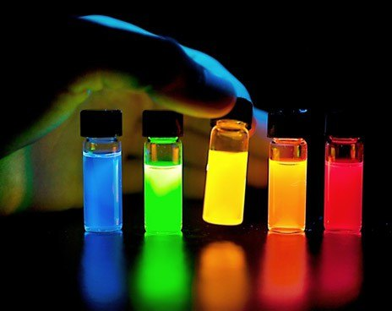
Цікавим напрямом квантової фармакології є вивчення взаємодії молекул лікарського засобу в різних розчинниках. Наприклад, у одному з досліджень було встановлено, що нековалентні
зв’язки між молекулами фторурацилу можуть бути міцнішими, ніж зв’язки молекул фторурацилу з полімером, який входить до складу лікарської форми, а це істотно впливає на фармакокінетику препарату.
Напівемпіричні методи, поряд з неемпіричними, застосовують в усіх видах досліджень
з квантової фармакології. Наприклад, для конструювання de novo дизайну агоністів дофамінових рецепторів , дослідження опіатних рецепторів , QSAR-моделювання, а також вивчення електронної структури різноманітних лікарських засобів та інших хімічних сполук. Напівемпіричні методи застосовують в QSAR-моделях і у токсикології.

Slide 9
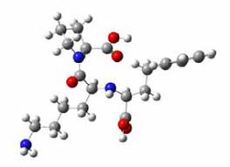
2. Вивчення кількісної залежності структури молекули лікарського засобу від фармакологічної активності (“структура – активність” – Quantitative Structure-Activity Relationship, QSAR).
Вчені світу різних спеціальностей: хіміки, фізико-хіміки, фармакологи, провізори, математики, фізики, біофізики, технологи та ін. проводять дослідження зі встановлення кількісного зв’язку між структурою молекули лікарського засобу і його фізико-хімічними,фармацевтичними,фармакологічними та токсикологічними властивостями. При практичній реалізації встановлення такого роду взаємозв’язку виникають певні труднощі. Виразити кількісно (конкретною цифрою) фармакологічну активність хімічної сполуки (як лікарського засобу) можна, визначаючи об’єктивні показники: підвищення артеріального тиску, частоту серцевих скорочень, пригнічення активності ферменту тощо. У цьому аспекті фізіологічна і біохімічна фармакологія досягли певних успіхів.

Slide 10

Значно важче кількісно виразити хімічну структуру молекули лікарського засобу. Над
розв’язанням цієї проблеми хіміки, фізики, фізико-хіміки та математики працювали протягом багатьох років і змогли зробити суттєвий внесок у вирішення цієї проблеми, завдяки впровадженню у наукові дослідження методу кількісної залежності “структура – активність” –Quantitative Structure-Activity Relationship (QSAR), який широко застосовується науковцями світу при проведенні досліджень у хімічній, фізико-хімічній, фармацевтичній, фармакологічній, токсикологічній галузях. Метод QSAR використовує так звані квантово-хімічні дескриптори – структурні параметри молекули лікарського засобу, які одержують на основі квантовохімічних розрахунків

Slide 11

Для розробки нових лікарських препаратів і передбачення їх фармакологічної активності
в QSAR частіше використовують такі дескриптори: електронні ефекти (впливають на полярність речовини), сферичні особливості структури (відіграють важливу роль при оцінюванні афінітету синтезованої сполуки до рецептора (біомішень).

Slide 12
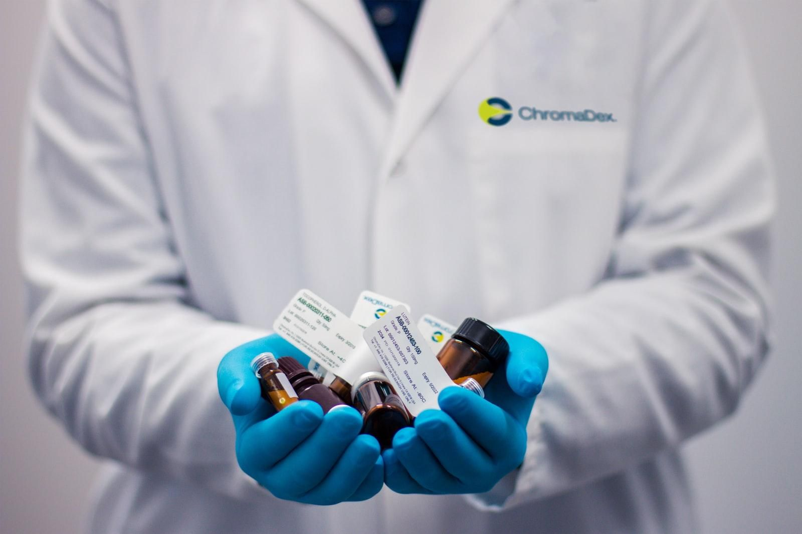
За допомогою QSAR можна з’ясувати залежність структури молекули речовин, їх фізико-хімічні властивості від фармакологічної активності конкретного лікарського засобу або групи препаратів. QSAR є одним із шляхів для пояснення механізмів дії фізіологічно активних речовин, підвищення ефективності та зниження вартості розробки оригінальних лікарських засобів. QSAR вимагає максимально детальної інформації про тривимірну структуру як біологічно активних речовин, так і молекул-мішеней організму людини, з якими можлива їх взаємодія.

Slide 13

Центральне місце в QSAR-дослідженнях займає розрахунок молекулярних дескрипторів
молекул досліджуваних речовин. Молекулярні дескриптори – набір незалежних параметрів, які характеризують електронні, структурні, геометричні та інші особливості молекул медикаментів:
1. Елементарні дескриптори (брутто-формула молекули, її атомний склад).
2. Електронні дескриптори – набір індексів, що характеризують зарядовий розподіл мо-
лекули та її енергію (розраховуються квантово-хімічними методами): електронна густина,
порядок зв’язку, індекс вільної валентності, енергія ВЗМО та НВМО, жорсткість, електро-
негативність, молекулярний дипольний момент, поляризовність та ін.
3. Геометричні дескриптори – параметри, які характеризують форму молекул (індекс Ба-
лабана, площа молекулярної поверхні, об’єм та ін.)
4. Фізико-хімічні дескриптори описують фізико-хімічні параметри молекул (показник лі-
пофільності, температура кипіння тощо.).
5. Топологічні дескриптори базуються на дослідженні структурного графа молекул (індекс
Вінера, топологічний діаметр, індекс загальної молекулярної зв’язності та ін.).

Slide 14
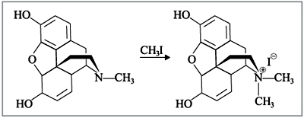
Найсучаснішим типом молекулярних дескрипторів вважають тривимірні дескриптори,які розраховують методом порівняльного аналізу молекулярних силових полів (Comparative Molecular Field Analysis, coMFA). Даний метод базується на тому, що взаємодія біологічно активної речовини з мішенню визначається, в першу чергу, нековалентними міжмолекулярними ефектами, які залежать від просторових особливостей та форми молекул. Методом coMFA можна встановити кореляції між тривимірними характеристиками молекул та її біологічною активністю.
Метод QSAR широко використовують хіміки, фармакологи, провізори у всьому світі. До-
цільно навести такий приклад.

Slide 15

3. Роль розчинника в механізмі дії лікарських засобів. Відомо, що в організмі лікарські засоби розчиняються у воді або жирах. Тому при дослідженні квантово-фармакологічних властивостей враховується вплив розчинника: вода, ліпіди, а також бензол, ефір, етиловий спирт та ін. Проведені дослідження з використанням сольватаційної моделі для розрахунку квантово-фармакологічних параметрів серцевого глікозиду – дигоксину.

Slide 16
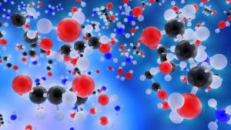
4. Визначення фармакофорів лікарських засобів. Фармакофорним називають такий структурний елемент або фрагмент молекули речовини певного просторового розташування фрагментів, що забезпечує структуру, фізико-хімічні та квантово-фармакологічні властивості,які в свою чергу визначають фармакологічну активність речовини, особливості впливу на органи і системи організму, обмін речовин тощо.

Slide 17
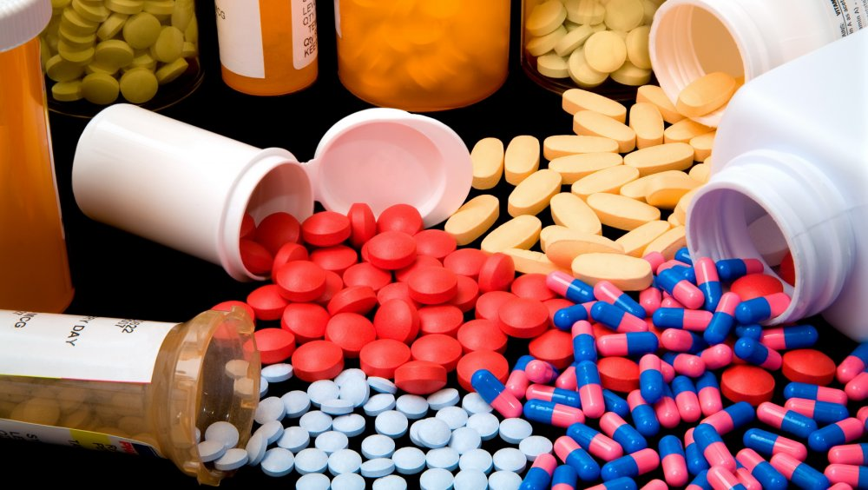
5. Розробка de novo дизайну лікарських засобів – це синтез нових лікарських засобів,
що спирається на структуру молекул-мішеней до цього медикаменту в організмі людини.
Прикладом de novo дизайну лікарських засобів є роботи зі створення катіонних антимікробних пептидів, здатних зв’язуватися та знешкоджувати ліпополісахариди грам-негативних бактерій, що спричинюють синдром ендогенного токсичного шоку, а також розробка пептидних регуляторів роботи системи комплементу в якості протизапальних та імуномоделюючих лікарських засобів.

Slide 18

6. Прогнозування фармакологічної активності лікарських засобів. У дослідженнях
використовують комп’ютерну програму PASS Inet (Prediction of Activity Spectra for Substances), яка прогнозує 2468 видів біологічної активності, включаючи фармакологічні ефекти, мутагенність, канцерогенність, тератогенність та ембріотоксичність. Точність прогнозу в 85% достатня для практичного використання системи PASS з метою прогнозу спектра біологічної активності нових речовин

Slide 19

7. Білок-лігандні взаємодії при реакції між лікарськими засобами та біомолекула-
ми. Найбільш важливим і складним підходом до вивчення білок-лігандних взаємодій із застосуванням комп’ютерного моделювання є молекулярний докінг – дослідження структурної та електронної компліментарності макромолекули-біомішені (наприклад, ферменту білка або рецептора) низькомолекулярного ліганду (лікарського засобу) для ідентифікації зони зв’язування та особливостей розташування й орієнтації ліганду.
На кафедрі фармакології та клінічної фармакології Національного медичного університе-
ту ім. О.О. Богомольця проведені дослідження з вивчення квантово-фармакологічних властивостей препаратів: адреноміметиків, альфа- і бета-адреноблокаторів, ацетилхоліну, дигоксину, інгібіторів ангіотензинперетворювального ферменту, метаболітних препаратів, похідних ксантину та ін.

Slide 20

8. Дослідження первинних механізмів дії лікарських засобів: фармакодинамічний та фармакокінетичний аспекти. Не менше значення має встановлення фармакокінетичних параметрів лікарських засобів, що сприятиме як розумінню ефективності лікарських засобів при проведенні фармакотерапії різних захворювань, так і розробці раціональних схем їх лікування. Квантово-фармакологічні дослідження також сприяють поглибленню знань з фармакокінетики препаратів.

Slide 21

Висновок
Квантова фармакологія як нова наука за більше ніж 30-річний період свого розвитку має,без сумніву, значні досягнення. Як кожна молода наука, квантова фармакологія має перспективи подальшого розвитку в плані прискореного синтезу нових ефективних лікарських засобів, а також встановлення фармакокінетичних і фармакодинамічних властивостей лікарських засобів.

Slide 22


Дякую за увагу!

